Slide 1
Российский Университет Дружбы Народов
ФФМиЕН
Презентация лабораторной работы 15
Абушек Дмитрий 1032203018

Slide 2
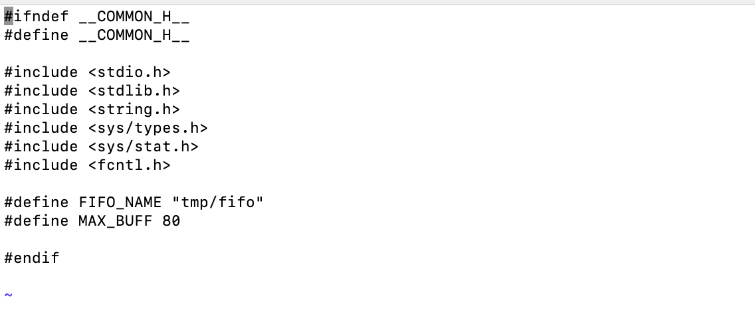

Slide 3
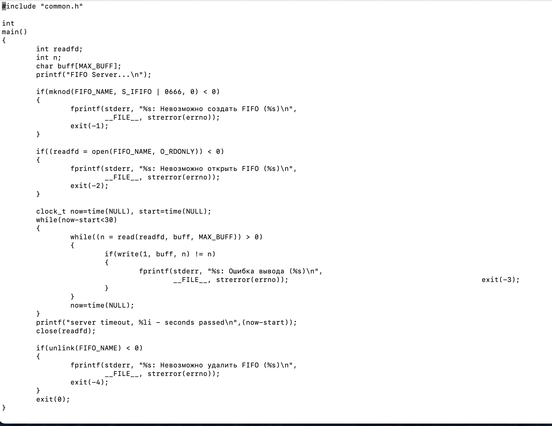

Slide 4
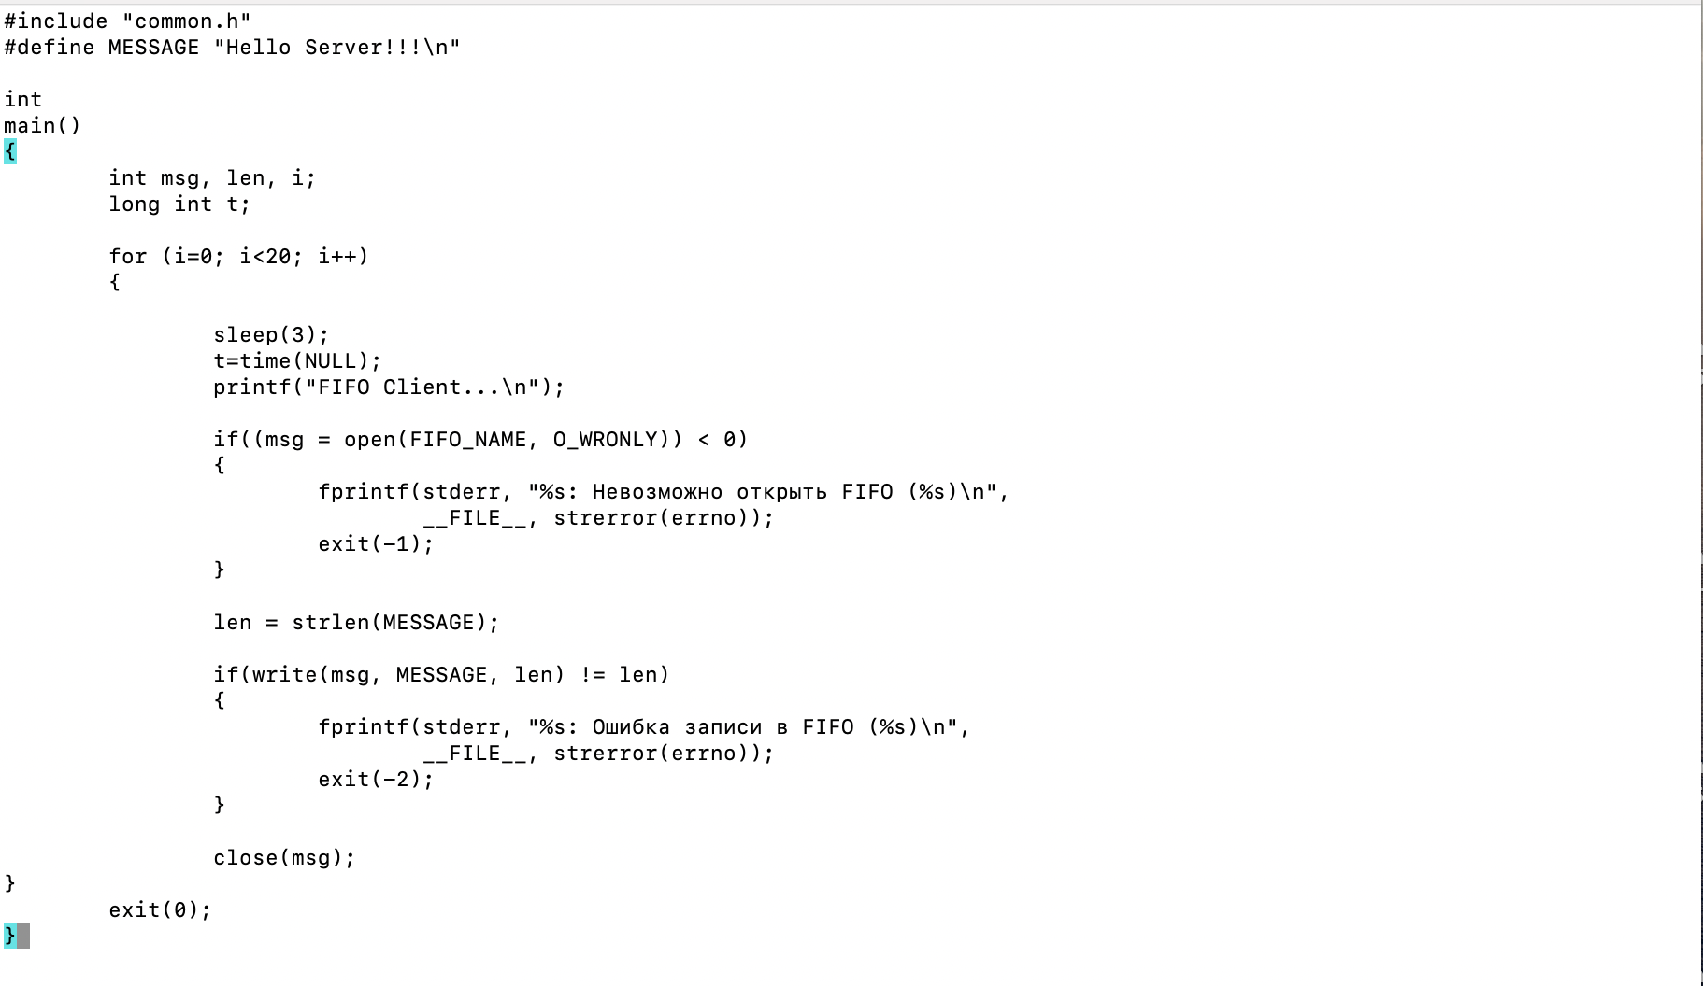

Slide 5
